Slide 1




BÀI 7
TIN YÊU VÀ ƯỚC VỌNG
Nơi chân trời đang dâng sắc hồng đang lan, lòng ta như nắng. Ta đi theo ánh lửa từ trái tim mình.
Vũ Trọng Hối

Slide 2







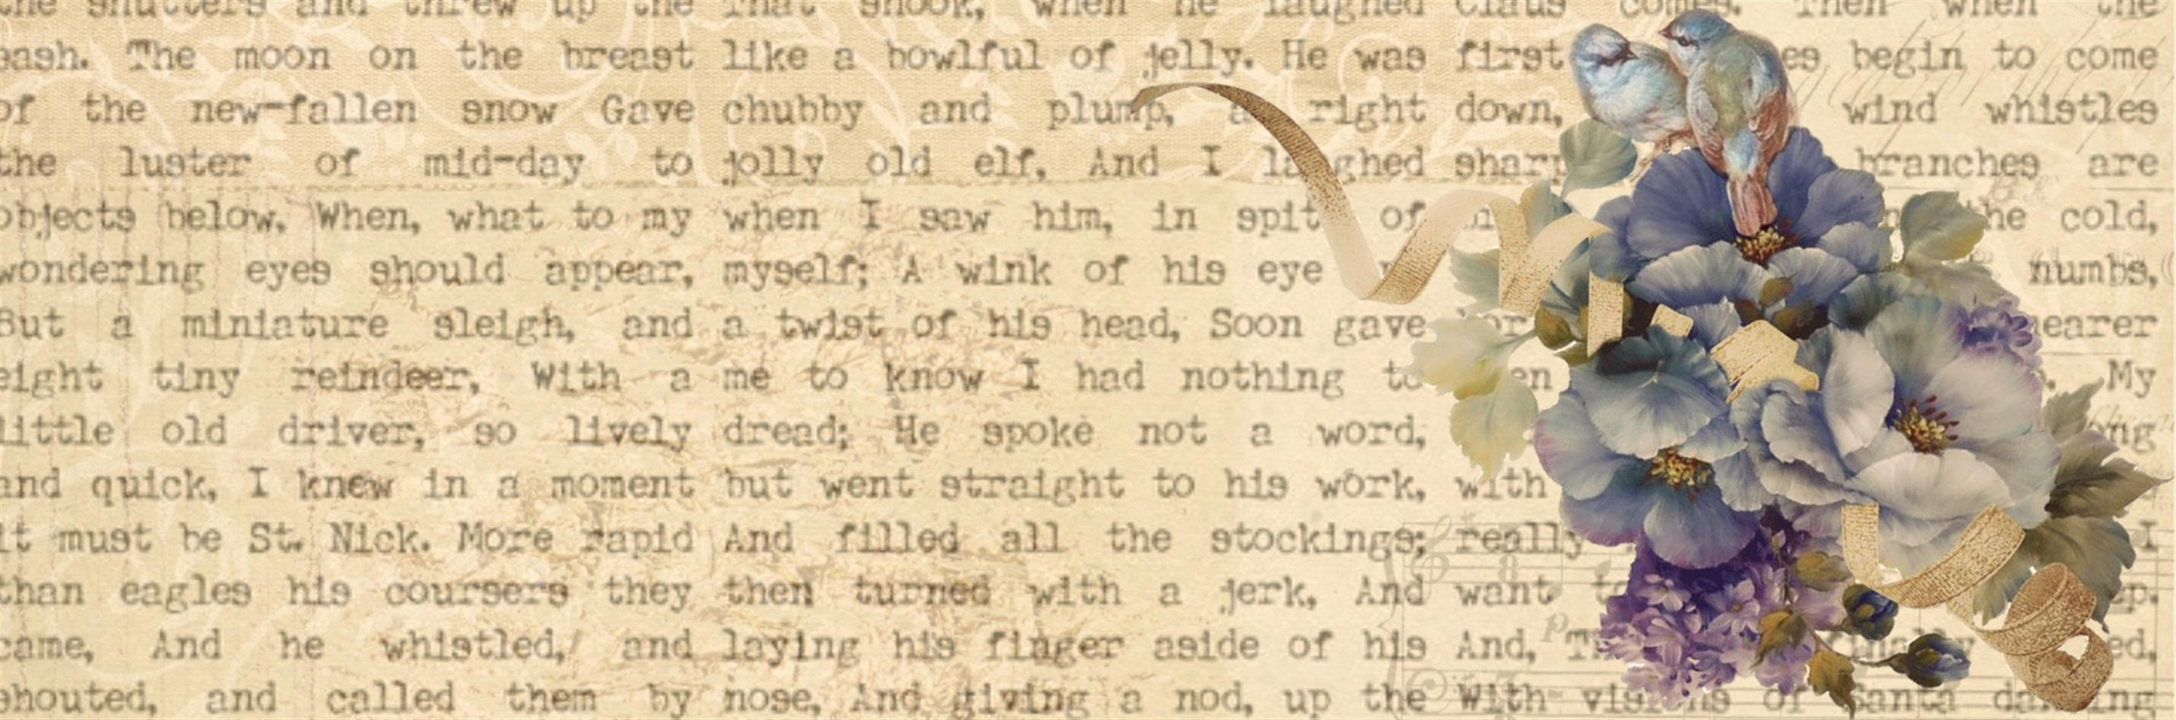

TRI THỨC NGỮ VĂN
1.Thể thơ tự do
- Số tiếng
trong dòng, số dòng trong khổ
không quy định chặt chẽ
- Có hoặc không có vần
- có vần: gieo vần linh hoạt ( chân, lưng, liền, cách)
- Vần:
linh hoạt
- Nhịp:

Slide 3




2. Mạch cảm xúc
Mạch cảm xúc:
- Cảm xúc vận động theo một trình tự và phát triển thành mạch
- Cảm xúc có nhiều cung bậc và sắc thái chi phối các yếu tố nội dung và hình thức của một bài thơ trữ tình.

Slide 4
3. Cảm hứng chủ đạo
Cảm hứng chủ đạo:
Là trạng thái cảm xúc, tình cảm mãnh liệt chi phối toàn bộ cách thể hiện đời sống ,con người và sự lựa chọn hình thức nghệ thuật trong tác phẩm nhằm thể hiện tư tưởng của tác giả.

Slide 5




Ở lớp 6-7 em đã được học những thể thơ nào? Đọc một bài thơ thuộc một trong những thể thơ đó.
Nêu tên một bài thơ viết về tình đồng chí, đồng đội trong những năm chiến tranh mà em đã đọc, đã học

Slide 6


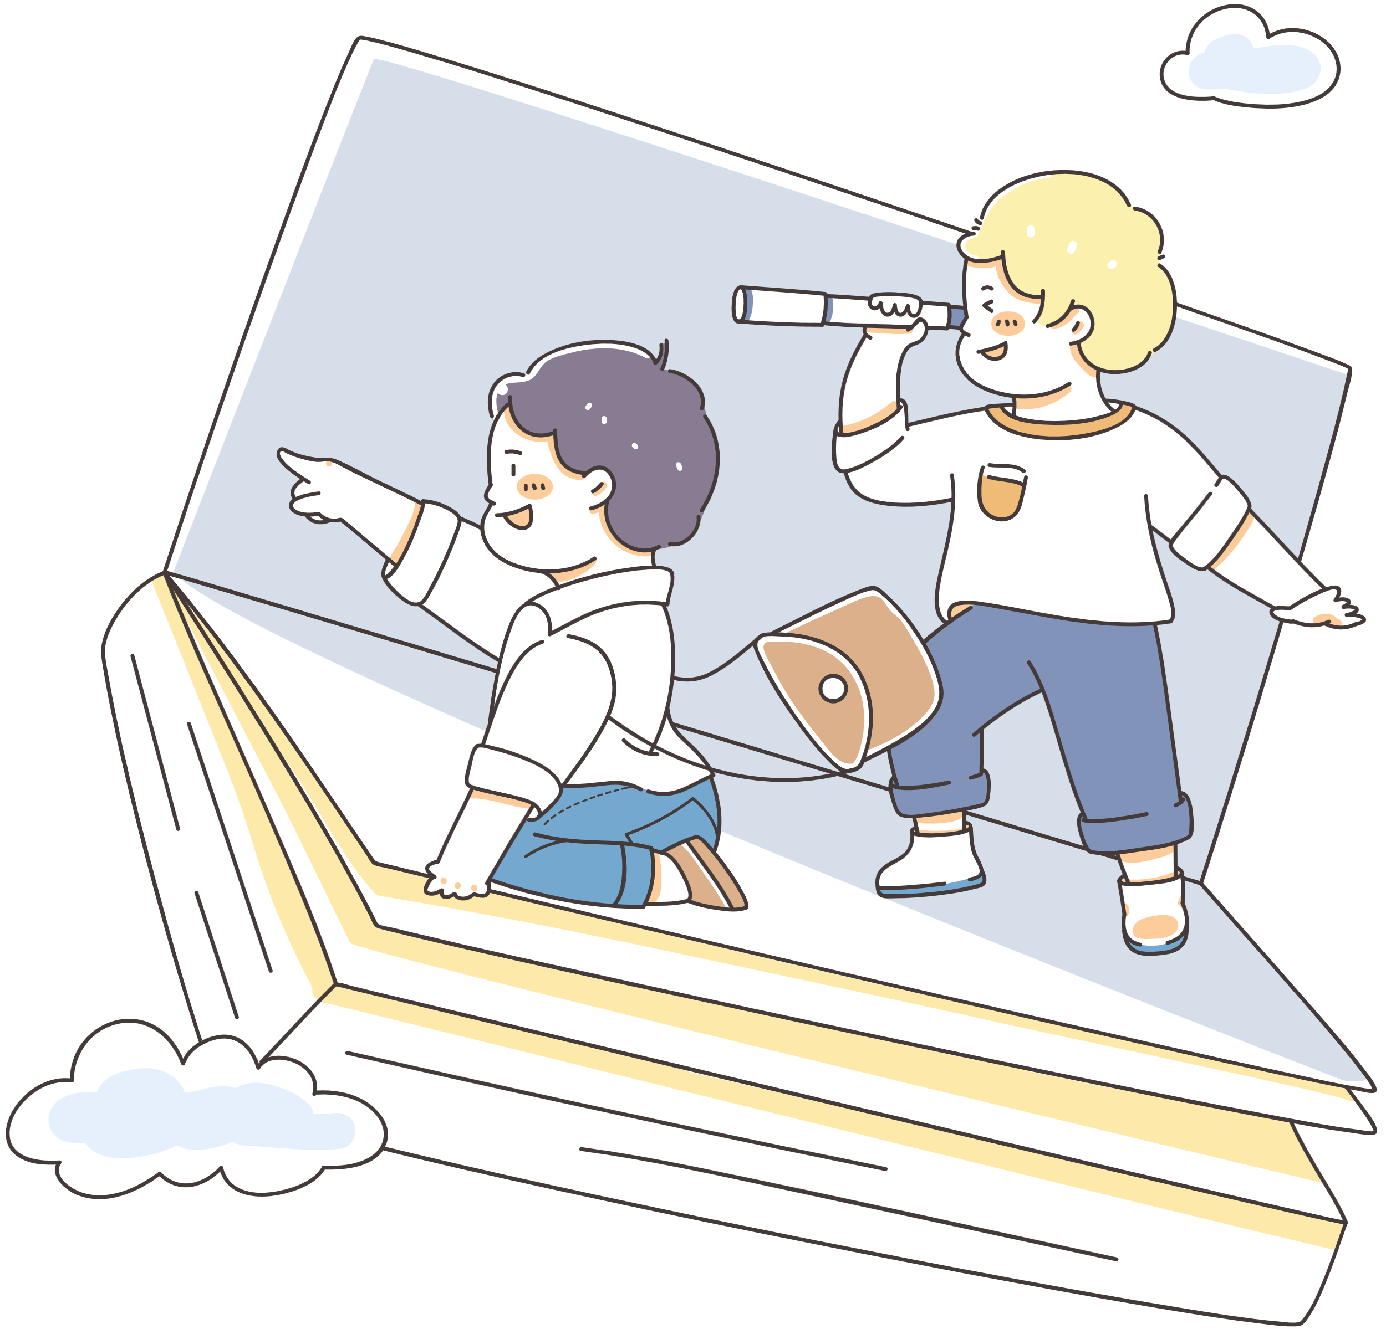
Em đã biết những gì về anh bộ đội thời kháng chiến chống Pháp? | Em muốn biết thêm điều gì về anh bộ đội thời kháng chiến chống Pháp? | Em đã biết thêm điều gì về anh bộ đội thời kháng chiến chống Pháp sau khi học xong bài thơ?
(Ghi nhớ trước khi học) | (Ghi nhớ trước khi học) | (Ghi nhớ sau khi học)

Slide 7

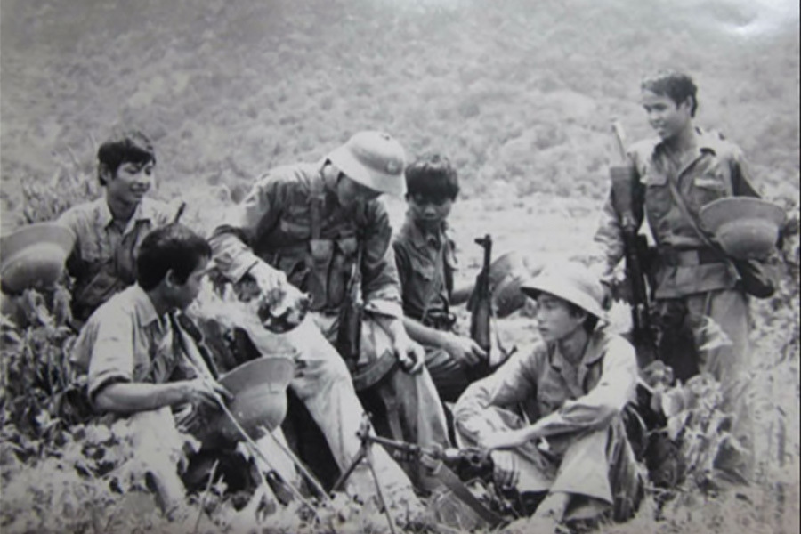

Slide 8
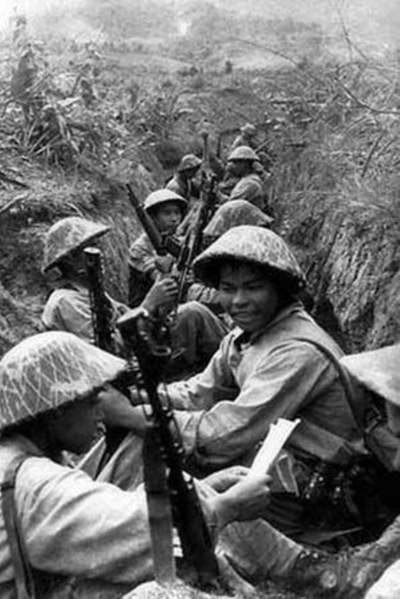
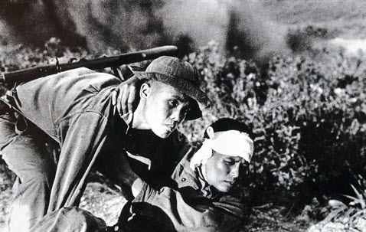
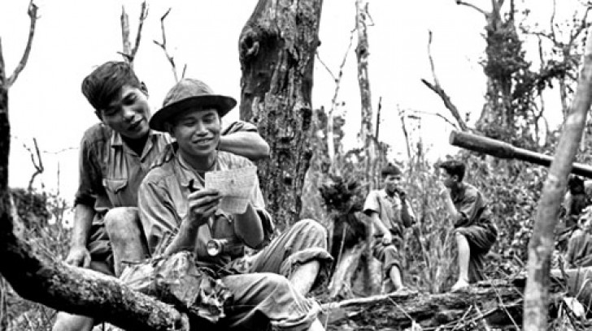
Notes:
Giáo án của Hạnh Nguyễn: https://www.facebook.com/HankNguyenn

Slide 9


Slide 10


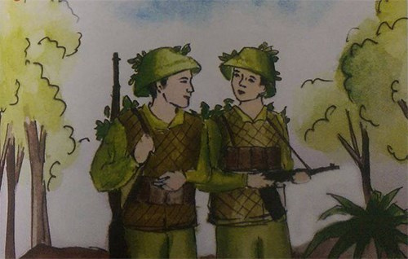

Tiết 87:
Văn bản 1
ĐỒNG CHÍ
- Chính Hữu -

Slide 11
I. TÌM HIỂU CHUNG

Slide 12


1. ĐỌC VĂN BẢN
Bài thơ cần đọc với giọng: chân thành, nhẹ nhàng như lời tâm sự của những người lính; chậm rãi, tình cảm để diễn tả những cảm xúc lắng lại, dồn nén.

Slide 13
ĐỒNG CHÍ
Quê hương anh nước mặn, đồng chua Làng tôi nghèo đất cày lên sỏi đá Anh với tôi đôi người xa lạ Tự phương trời chẳng hẹn quen nhau. Súng bên súng, đầu sát bên đầu Đêm rét chung chăn thành đôi tri kỷ Đồng chí! Ruộng nương anh gửi bạn thân cày Gian nhà không mặc kệ gió lung lay Giếng nước gốc đa nhớ người ra lính. Anh với tôi biết từng cơn ớn lạnh, Sốt run người, vừng trán ướt mồ hôi.
Áo anh rách vai Quần tôi có vài mảnh vá Miệng cười buốt giá Chân không giày Thương nhau tay nắm lấy bàn tay! Đêm nay rừng hoang sương muối Đứng cạnh bên nhau chờ giặc tới Đầu súng trăng treo.
2 - 1948
Notes:
Giáo án của Hạnh Nguyễn: https://www.facebook.com/HankNguyenn

Slide 14





1. Đọc văn bản
TIÊU CHÍ | CÓ | KHÔNG
Đọc trôi chảy, không bỏ từ, thêm từ.
Đọc to, rõ bảo đảm trong không gian lớp học, cả lớp cùng nghe được.
Tốc độ đọc phù hợp.
Sử dụng giọng điệu khác nhau để thể hiện được cảm xúc của nhân vật trữ tình.

Slide 15
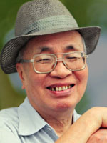
CHÍNH HỮU (1926- 2007)
2. Tác giả
Tên thật là Trần Đình Đắc
Quê: Hà Tĩnh.
- Năm 1946, ông gia nhập Trung đoàn Thủ đô và hoạt động trong quân đội suốt hai cuộc kháng chiến chống Pháp và chống Mỹ.
Ông bắt đầu làm thơ năm 1947, thơ ông hầu như chỉ viết về người lính và chiến tranh.
- Ông được nhà nước trao tặng giải thưởng Hồ Chí Minh về văn học nghệ thuật năm 2000.

Slide 16




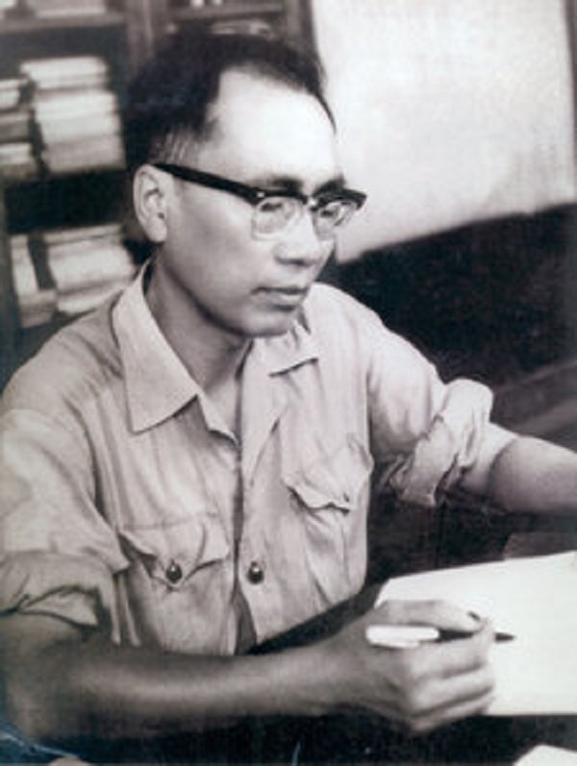

2. Tác giả
- Chính Hữu (1926 – 2007), tên thật là Trần Đình Đắc, quê ở Hà Tĩnh.
- Ông tham gia hai cuộc kháng chiến chống Pháp và chống Mĩ
- Đề tài: người lính và chiến tranh
- Đặc điểm thơ: người lính hiện lên giản dị với tình yêu quê hương, đất nước, đồng đội sâu nặng.

Slide 17

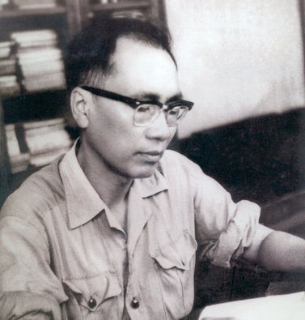
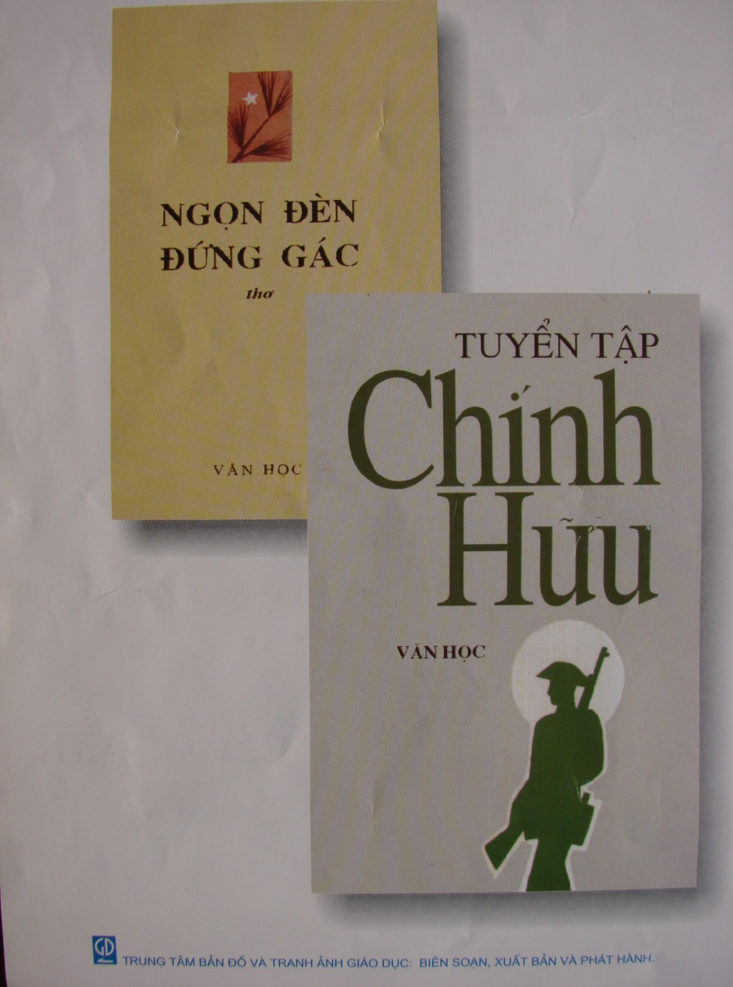

TÁC PHẨM CỦA CHÍNH HỮU

Slide 18




3. Tác phẩm
HOÀN CẢNH SÁNG TÁC
Sáng tác năm 1948, sau khi tác giả tham gia chiến dịch Việt Bắc đánh bại cuộc tiến công quy mô lớn của giặc Pháp lên chiến khu Việt Bắc.
BỐ CỤC- MẠCH CẢM XÚC
- Bảy câu thơ đầu: cơ sở hình thành tình đồng chí
- Mười ba câu tiếp: biểu hiện và sức mạnh của tình đồng chí.

Slide 19
II. TÌM HIỂU VĂN BẢN

Slide 20

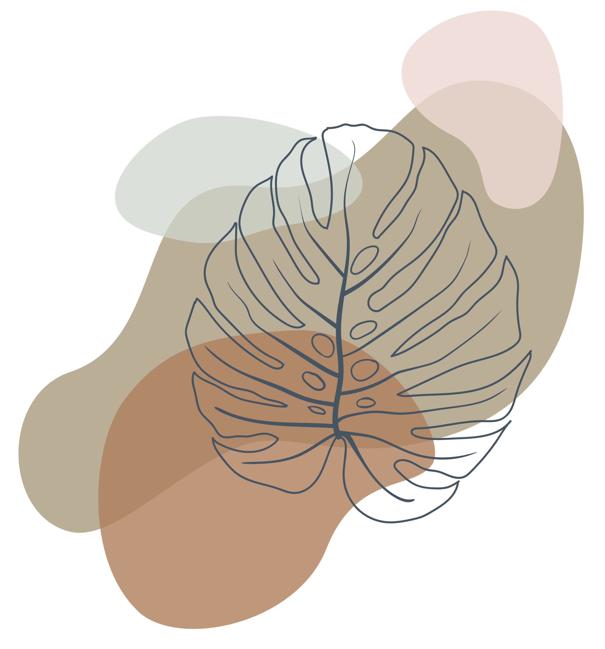

1. Đặc điểm thể thơ bài thơ Đồng chí
ĐẶC ĐIỂM THỂ THƠ
SỐ TIẾNG TRONG DÒNG
Không bằng nhau giữa các dòng thơ (dòng 1: 7 tiếng, dòng 2: 8 tiếng, dòng 7: 2 tiếng)
SỐ DÒNG TRONG KHỔ
Không đều nhau (khổ thứ nhất: 19 câu, khổ cuối: 3 câu)
VẦN – NHỊP
- Gieo vần chân, vần liền (đá - lạ, nhau - đầu, kỉ - chí…), vần chân - vần lưng (vai - vài)...
- Ngắt pháp linh hoạt, có dòng nhịp 3/4, 2/2, 2/4, 4/3…
MẠCH CẢM XÚC
Từ những suy nghĩ về cơ sở hình thành tình đồng chí, nhà thơ thể hiện niềm xúc động trước những biểu hiện và sức mạnh của tình đồng chí.
GỌI TÊN THỂ THƠ: Thơ tự do
NHẬN XÉT CHUNG VỀ HÌNH THỨC CỦA THỂ THƠ: phóng khoáng, linh hoạt, không bị bó buộc bởi luật thơ… giúp nhà thơ thể nhiều sắc thái cảm xúc.

Slide 21
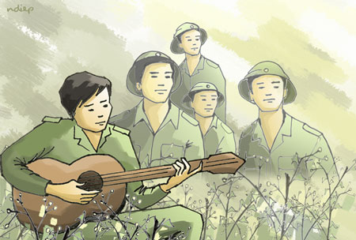
2. Cơ sở hình thành tình đồng chí
Notes:
Giáo án của Hạnh Nguyễn: https://www.facebook.com/HankNguyenn

Slide 22
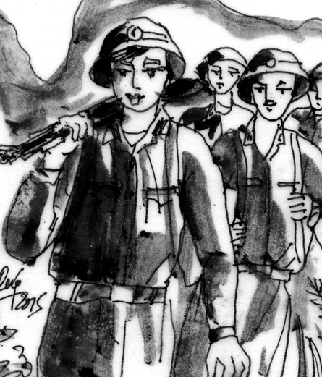
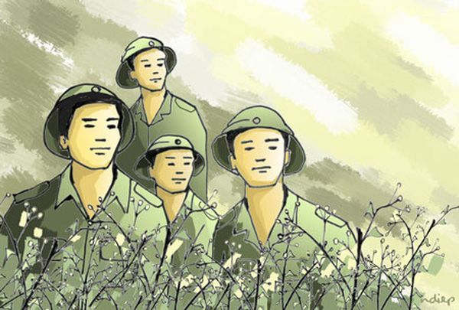
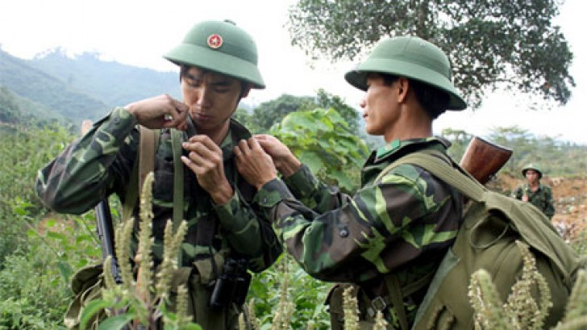
Quê hương anh nước mặn, đồng chua Làng tôi nghèo đất cày lên sỏi đá. Anh với tôi đôi người xa lạ Tự phương trời chẳng hẹn quen nhau, Súng bên súng, đầu sát bên đầu, Đêm rét chung chăn thành đôi tri kỉ. Đồng chí !
Notes:
Giáo án của Hạnh Nguyễn: https://www.facebook.com/HankNguyenn

Slide 23

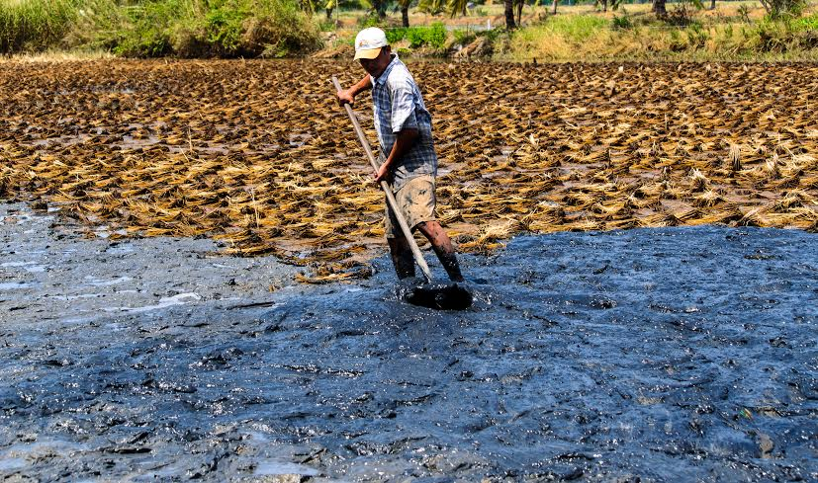
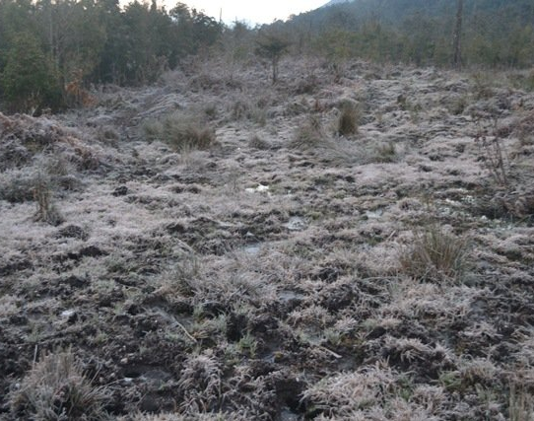
Quê hương anh nước mặn, đồng chua Làng tôi nghèo đất cày lên sỏi đá.
- Cấu trúc song hành,thành ngữ,nói quá.
→ Những người lính nông dân ra đi từ những miền quê nghèo khó
➔ Tương đồng về cảnh ngộ xuất thân
Notes:
Giáo án của Hạnh Nguyễn: https://www.facebook.com/HankNguyenn

Slide 24
Anh với tôi đôi người xa lạ
Tự phương trời chẳng hẹn quen nhau,
Súng bên súng, đầu sát bên đầu,
Đêm rét chung chăn thành đôi tri kỷ.
-Điệp ngữ, ẩn dụ.
→ Chung lý tưởng,chung nhiệm vụ: “xa lạ - quen nhau”
Notes:
Giáo án của Hạnh Nguyễn: https://www.facebook.com/HankNguyenn

Slide 25
Anh với tôi đôi người xa lạ
Tự phương trời chẳng hẹn quen nhau,
Súng bên súng, đầu sát bên đầu,
Đêm rét chung chăn thành đôi tri kỷ.
- Ngôn ngữ bình dị, mộc mạc
→ Chung khó khăn gan khổ “chung chăn” , thành “tri kỉ”.
Notes:
Giáo án của Hạnh Nguyễn: https://www.facebook.com/HankNguyenn

Slide 26

“Đồng chí!”
Tách ra thành 1 câu thơ đặc biệt.
Tiếng gọi thiêng liêng tình đồng chí, đồng đội của người lính
Bản lề gắn kết đoạn 1 và đoạn 2
Notes:
Giáo án của Hạnh Nguyễn: https://www.facebook.com/HankNguyenn

Slide 27
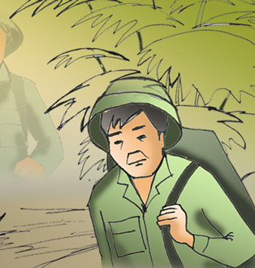
Cơ sở tình đồng chí:
Chung hoàn cảnh xuất thân: từ miền quê nghèo khó
Chung lí tưởng, mục đích: lên đường vì Tổ quốc
Chung hoàn cảnh chiến đấu gian khổ
Notes:
Giáo án của Hạnh Nguyễn: https://www.facebook.com/HankNguyenn

Slide 28





- Câu thơ thứ bảy: Đồng chí!
+ Hình thức: câu thơ chỉ có hai tiếng (cũng là nhan đề của bài thơ), khép lại ý thơ của đoạn trên và mở ra ý thơ phần tiếp theo.
+ Nội dung: là sự phát hiện một tình cảm thiêng liêng mới được hình thành, tình đồng chí.

Slide 29


2. Cơ sở hình thành tình đồng chí (bảy câu đầu)
YÊU CẦU | TRẢ LỜI | ĐIỂM CHUNG CỦA NGƯỜI LÍNH
Các cụm từ nước mặn đồng chua, đất cày lên sỏi đá gợi cho em nghĩ đến ai? Hoàn cảnh sống như thế nào? Họ đến từ đâu? | người nông dân nghèo đến từ vùng đồng bằng, trung du miền núi đất đai nhiễm phèn, nhiễm mặn, khô cằn sỏi đá… | Họ là những người nông dân nghèo khổ , cùng chung lí tưởng,mục đích chia sẻ cùng nhau khó khăn => ĐỒNG CHÍ
- Hình ảnh “súng” và “đầu” tượng trưng cho điều gì? - Chỉ ra BPTT và tác dụng của BPTT trong câu “Súng bên súng, đầu sát bên đầu”. | Súng tượng trưng cho nhiệm vụ chiến đấu, đầu tượng trưng cho lí tưởng. NT : Ẩn dụ - Họ sát cánh bên nhau để đánh đuổi thực dân Pháp, giải phóng dân tộc.
Các từ ngữ “đêm rét”, “chung chăn” ẩn dụ cho điều gì? Chỉ ra tác dụng của ẩn dụ. | đêm rét và chung chăn vừa hiện thực, vừa là ẩn dụ cho đồng cam cộng khổ, chia ngọt sẻ bùi để hoàn thành nhiệm vụ.
Khái quát quá trình hình thành tình cảm của người lính. | xa lạ -> quen nhau -> tri kỉ -> đồng chí.

Slide 30





3. Biểu hiện của tình đồng chí (13 dòng cuối)
- 10 dòng thơ tiếp | ruộng nương, gian nhà | là tài sản quý của người nông dân. | Chia sẻ cảnh ngộ, thấu hiểu tâm tư, nỗi lòng của nhau.
 | mặc kệ | thể hiện quyết tâm ra đi vì nghĩa lớn
 | giếng nước, gốc đa | Phép tu từ hoán dụ và nhân hoá nhớ làm nổi bật nổi nhớ quê hương của người lính.
 | cơn ớn lạnh, sốt run người, trán ướt mồ hôi | Người lính đối mặt với nhiều khó khăn, gian khổ: bệnh tật, thiếu thốn vật chất, thời tiết (buốt giá) | => Đồng cam cộng khổ, sẻ chia => Miêu tả chân thực (tả thực)
 | áo rách vai, quần vá, chân không giày
 | buốt giá
 | miệng cười, tay nắm lấy bàn tay | Bằng tinh thần lạc quan, sự sẻ chia, những người lính đã vượt qua khó khăn, gian khổ, thiếu thốn
TITLE

Slide 31
3. Biểu hiện của tình đồng chí (13 dòng cuối)
- 3 dòng thơ cuối | đêm, rừng hoang, sương muối | Người lính phải đối mặt với cảnh rừng đêm hoang vắng, sương lạnh, nguy hiểm. | => Hình ảnh lãng mạn, mộng mơ => Dù trong hoàn cảnh nào thì người lính vẫn kề vai sát cánh để hoàn thành nhiệm vụ.
 | đứng cạnh bên nhau | Luôn kề vai sát cánh bên nhau; tâm hồn bay bổng.
 | súng - trăng | Biểu tượng vẻ đẹp tâm hồn người lính: vừa là chiến sĩ vừa là thi sĩ, vừa thực tế nhưng cũng rất đỗi mộng mơ.

Slide 32
III. TỔNG KẾT

Slide 33
1. Cảm hứng chủ đạo:
Ngợi ca tình đồng chí, đồng đội, tinh thần yêu nước, dũng cảm vượt lên mọi thiếu thốn, gian khổ, hiểm nguy của những người lính là cảm hứng chủ đạo của bài thơ.
2. Nghệ thuật:
+ Sử dụng hình ảnh hiện thực kết hợp lãng mạn.
+ Các biện pháp tu tư ẩn dụ, hoán dụ, điệp ngữ được sử dụng hiệu quả.
+ Ngôn ngữ linh hoạt, bình dị

Slide 34
IV. TỔNG KẾT

Slide 35
Em đã biết những gì về anh bộ đội thời kháng chiến chống Pháp? | Em muốn biết thêm điều gì về anh bộ đội thời kháng chiến chống Pháp? | Em đã biết thêm điều gì về anh bộ đội thời kháng chiến chống Pháp sau khi học xong bài thơ?
(Ghi vào trước khi học) | (Ghi vào trước khi học) | (Ghi vào sau khi học)

Slide 36



Yêu cầu (thực hiện ở nhà): Viết đoạn văn 7 – 10 câu trình bày cảm nghĩ của em về tình đồng chí được thể hiện trong bài thơ Đồng chí của Chính Hữu.
- Hình thức: khoảng 7 – 10 câu
- Nội dung:
- Thời gian nộp bài:
- Cách nộp bài:
Câu mở đoạn (1 - 2 câu) | Giới thiệu tác giả, tác phẩm và yêu cầu
Thân đoạn (7 - 8 câu) | Trình bày được cảm nghĩ về tình đồng chí đồng đội.
Kết đoạn (1 câu) | Khái quát lại cảm nghĩ

Slide 37
V. VẬN DỤNG

Slide 38




Hoàn thành nội dung đọc hiểu sau:
[…]
Ôi Tổ quốc ta, ta yêu như máu thịt
Như mẹ cha ta, như vợ như chồng
Ôi Tổ quốc, nếu cần, ta chết
Cho mỗi ngôi nhà, ngọn núi, con sông…
(Chế Lan Viên, Sao chiến thắng)

Slide 39
Số tiếng trong mỗi dòng
Vần
Nhịp
Thể thơ
Đề tài
Tình cảm của tác giả
BPTT nào được sử dung và tác dụng?

Slide 40




